Slide 1
-Modelagem geométrica/
Geometria computacional
-Visualização científica
-Placas gráficas
João Galeazzi
Matheus Soares

Slide 2
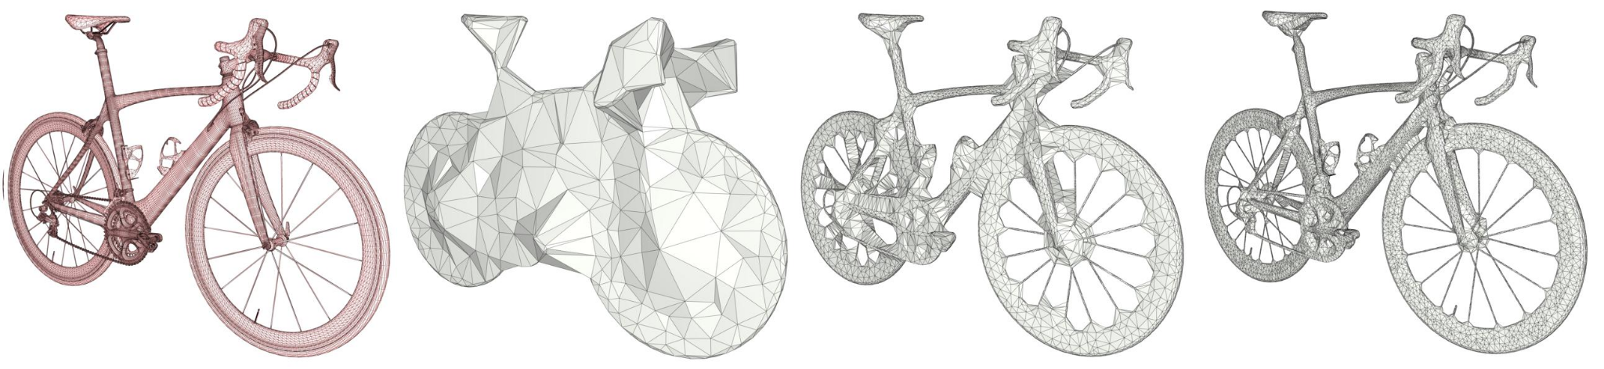
Geometria Computacional: O estudo de algoritmos para resolver problemas geométricos.
Modelagem Geométrica: A criação e representação de objetos geométricos complexos.

Slide 3
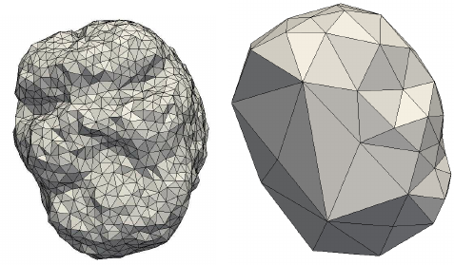
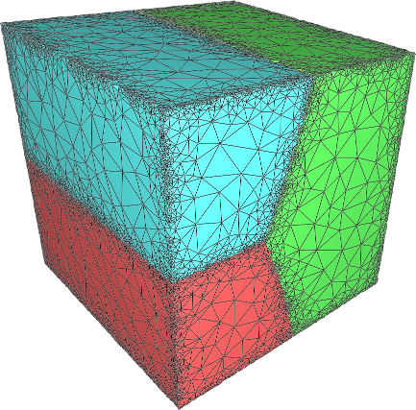
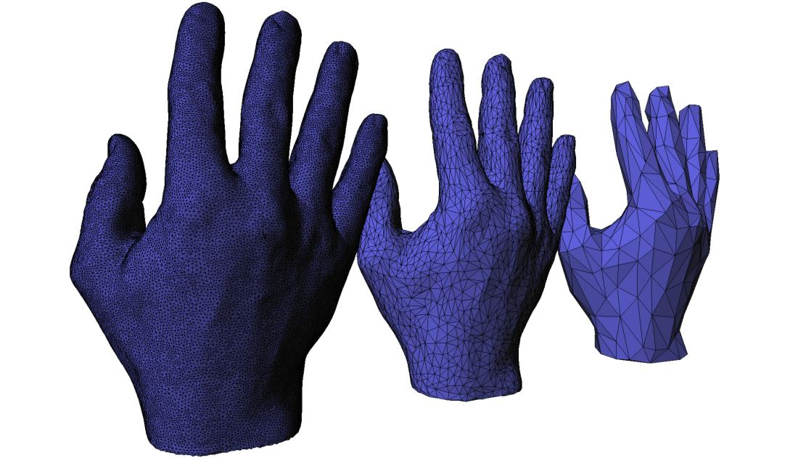

Slide 4
Visualização
científica

Slide 5
O QUE É?
Divulgação científica: Torna informações complexas mais acessíveis ao público geral.
Descobertas: Ajuda a identificar tendências, anomalias e relacionamentos que podem passar despercebidos em outros casos.
Validação de Modelos: Permite visualizar e validar os modelos teóricos e simulações.
É a representação gráfica de dados complexos para facilitar a compreensão e análise e revelar padrões, relações e fenômenos ocultos.

Slide 6
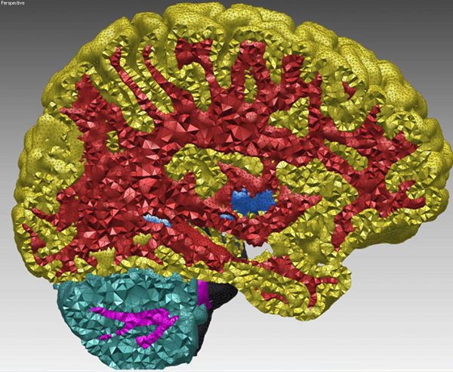
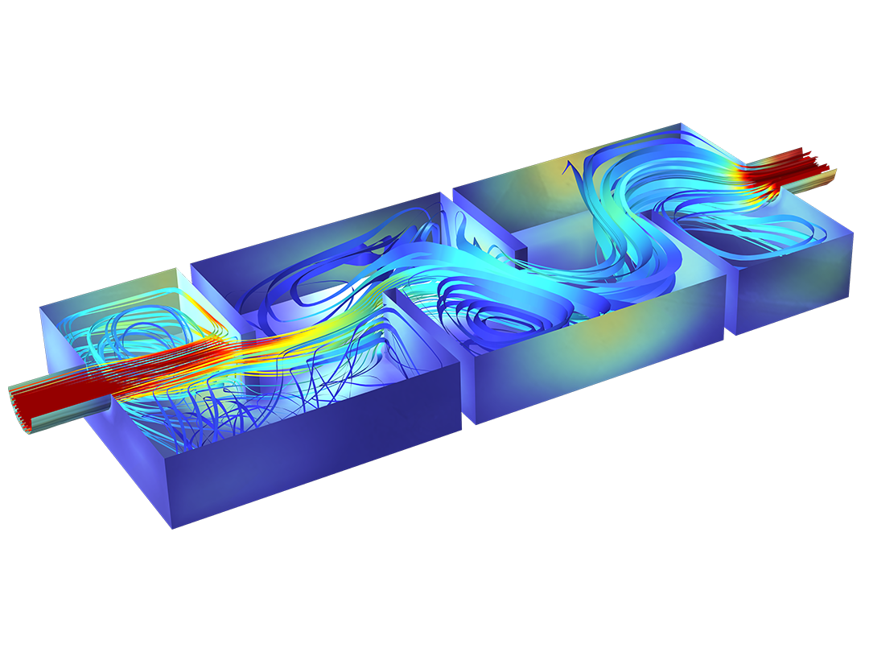
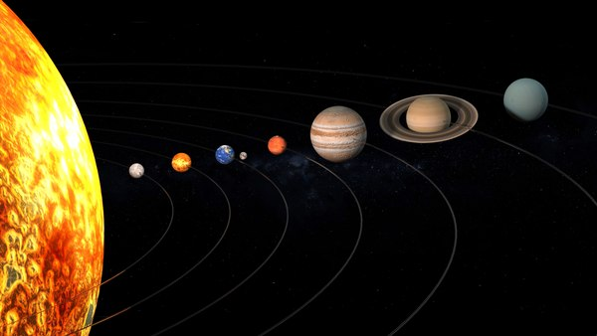
Ciências da Saúde: Estruturas biológicas e análise de dados médicos.
Física e Astronomia: Visualização de partículas subatômicas e simulações de sistemas estelares.
Engenharia: Análise de fluidos, testes de materiais e protótipos virtuais.

Slide 7
Placas gráficas

Slide 8
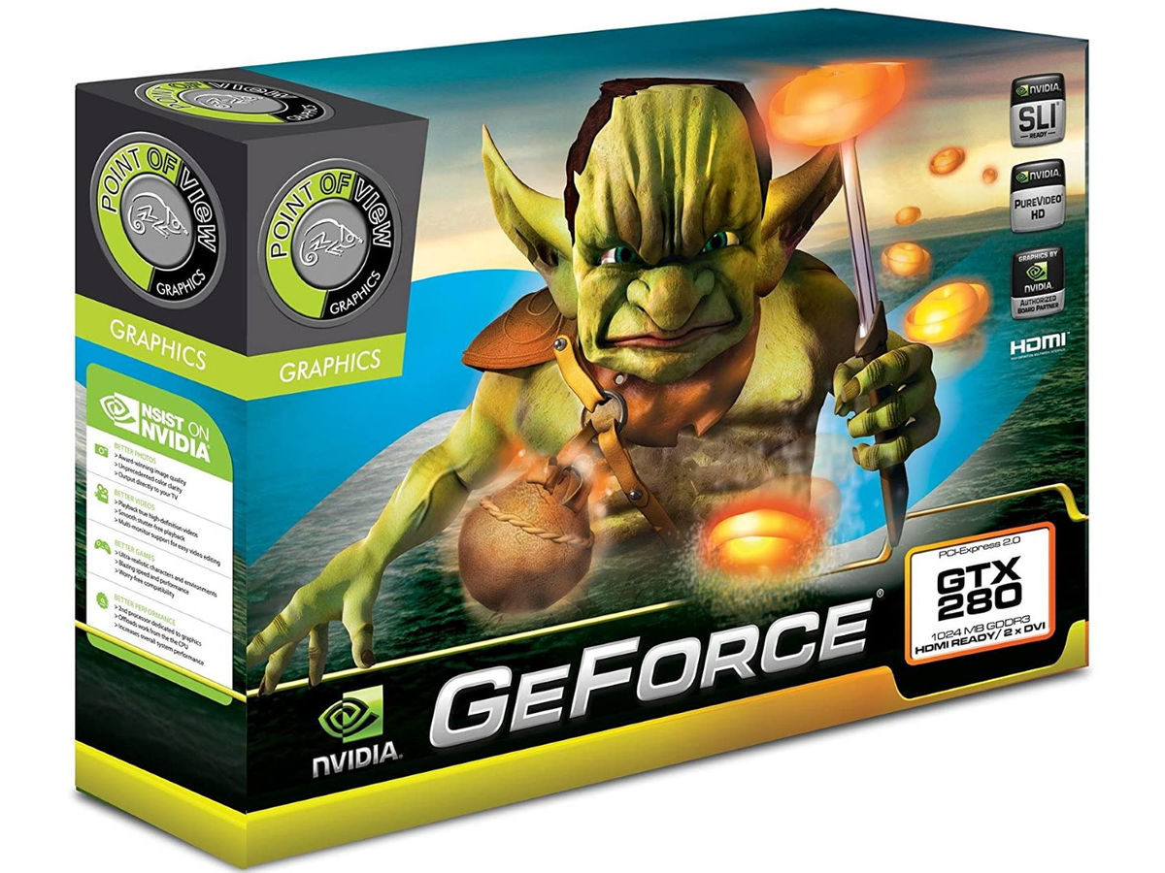

São dispositivos de hardware dedicados ao processamento e renderização de gráficos e imagens. Com o foco principal de gerar imagens e gráficos.
Usadas principalmente para jogos, design e criação (modelagem 3D, animação) ou simulações científicas (simulações da realidade, como previsão do tempo e simulação molecular).

Slide 9
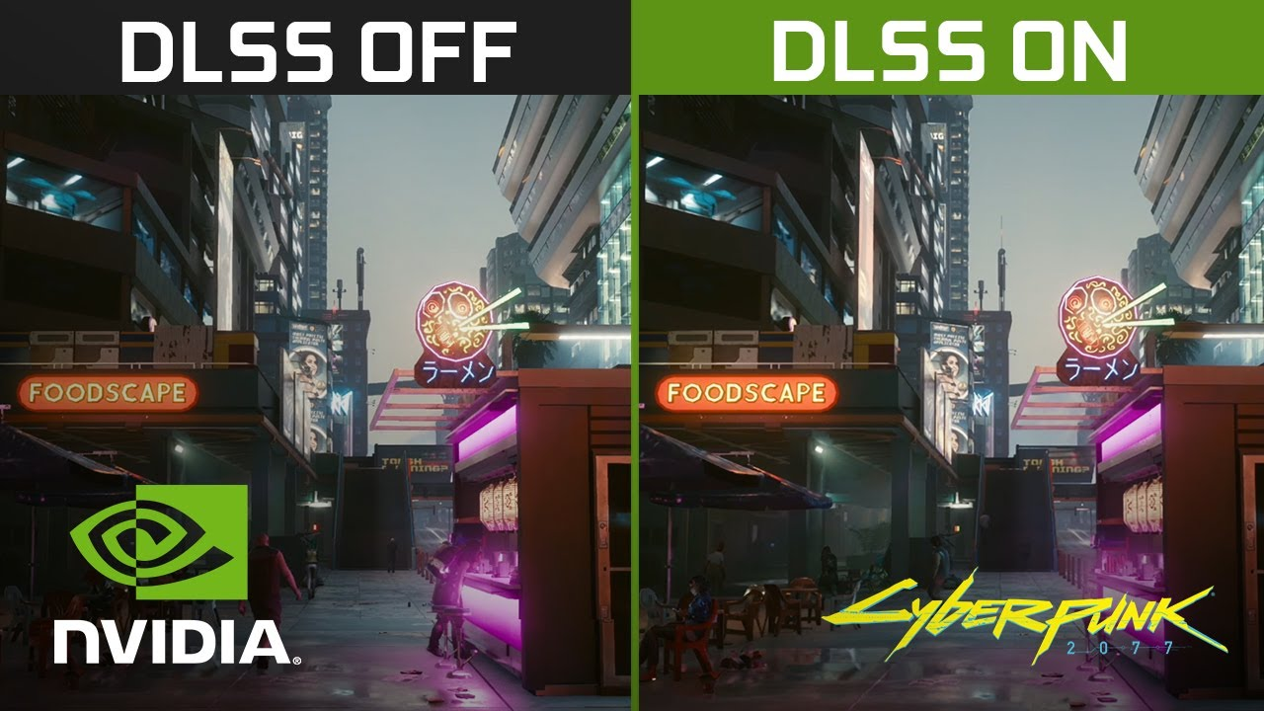
Começaram nos anos 90 com placas 2D básicas para exibição de imagens.
Hoje em dia elas têm recursos 3D, aceleração de vídeo, resoluções ultra-altas, realidade virtual,
Ray Tracing em tempo real e DLSS (NVidia)
DLSS (Deep Learning Super Sampling): Utiliza deep learning para aprimorar imagens renderizadas em resoluções menores, para atingir uma qualidade equivalente a uma resolução superior em tempo real

Slide 10

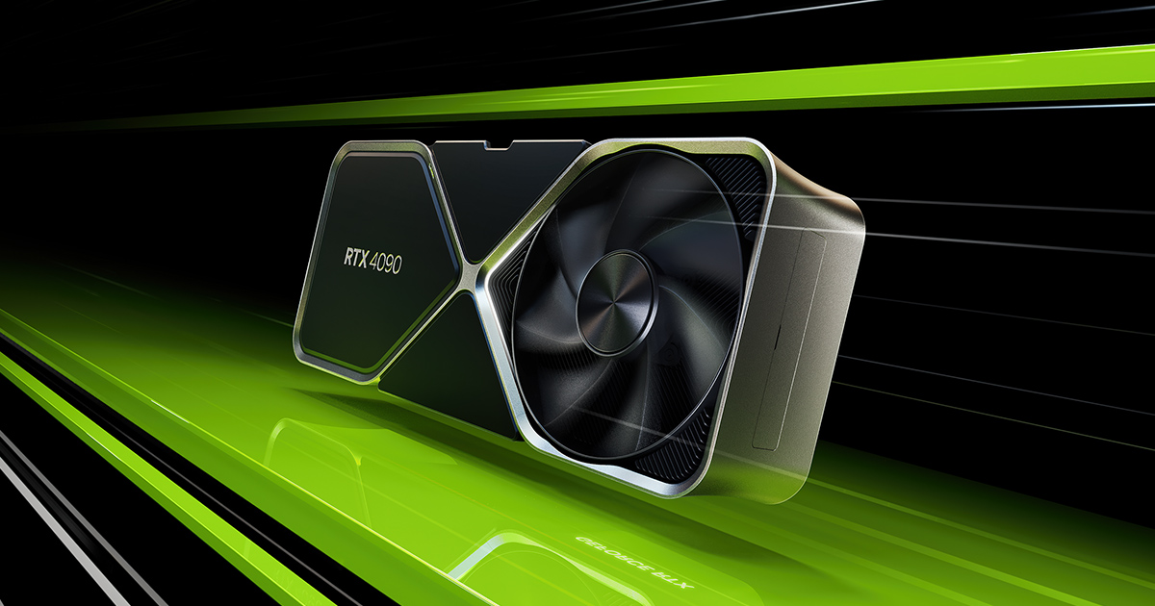
Hoje em dia, as melhores placas de vídeo conseguem trabalhar em resoluções 4K a 240Hz ou 8K a 60Hz, e possuem VRAMs de até 24Gb.
Nvidia Geforce rtx 4090
(R$11.000,00 - R$20.000,00)
MERC310 AMD Radeon RX 7900 XTX (R$7.500,00)

